Slide 1
Проект на тему: «МЕНЮ ДЛЯ СКАЗОЧНЫХ ГЕРОЕВ»
ученицы 3 «В» класса
Бредникова Кристина
Кузнецова Лада
Руководитель проекта:
Палачева Ольга Михайловна
учитель начальных классов МОУ СШ №30

Slide 2
Проблема
При чтении сказок мы столкнулись с проблемой неправильного питания некоторых героев.

Slide 3
Цель проекта
Составить правильное меню для сказочных героев.

Slide 4
Задачи проекта
Прочитать сказки.
Найти героев, которые неправильно питаются.
Составить для них правильное меню.

Slide 5
1 этап
Мы прочитали сказку Астрид Линдгрен «Малыш и Карлсон» и сказку Г. Х. Андерсена «Дюймовочка»

Slide 6
2 этап
Мы нашли примеры неправильного питания сказочных героев.

Slide 7
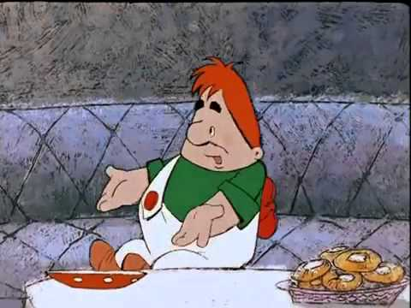
Малыш купил Карлсону на все деньги леденцов, засахаренных орешков и шоколаду.
Передай мне, пожалуйста, вот этот бутерброд и этот, и этот.

Slide 8
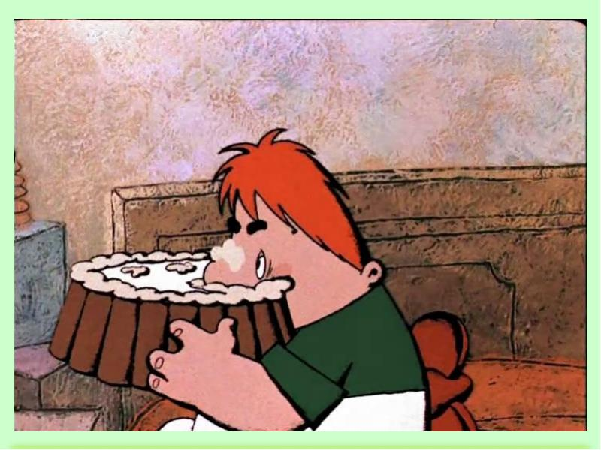
- Чем будешь угощать? Пирогами с 8 свечками? Нет, так не пойдет, согласен на 8 пирогов и одну свечку.

Slide 9
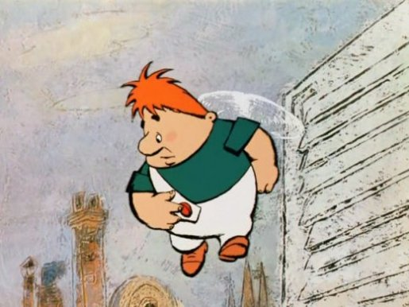

Slide 10
Меню для Карлсона
Завтрак
Овсяная или кукурузная каша с сухофруктами. Зерновой хлеб с сыром.Чай
Обед
Салат овощной. Суп. Запеченный картофель с красной рыбой.
Полдник
Фруктовый салат.
Ужин
Салат овощной. Греча с куриной грудкой.
Поздний ужин
Кефир или ряженка.

Slide 11
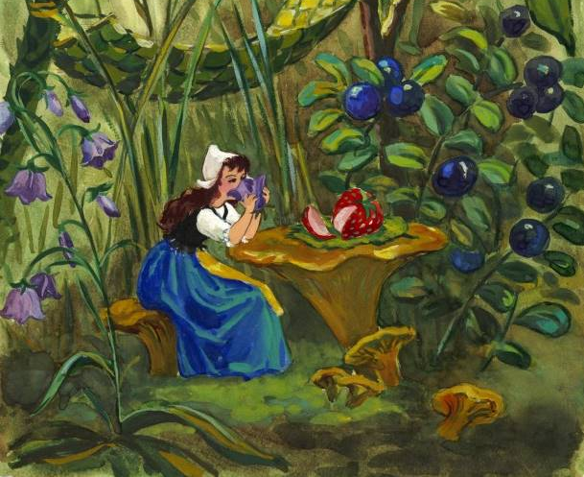
«Дюймовочка»
Он покормил ее сладким цветочным соком.
Ела крошка сладкую цветочную пыльцу, а пила росу, которую каждое утро находила на листочках.
Дюймовочка стала у порога, как нищенка, и попросила подать ей кусочек ячменного зерна - она два дня ничего не ела!

Slide 13
Меню для Дюймовочки
Завтрак.
Творог с медом и орехами. Зерновой хлеб. Чай.
Обед
Салат из морковки. Суп. Голубцы.
Полдник
Печенье с чаем.
Ужин
Овощной салат. Жаркое из брокколи, цветной капусты и рыбы.
Поздний ужин
Кефир или йогурт

Slide 14
Вывод
Таким образом, благодаря, правильно составленному меню Карлсон сможет похудеть, а Дюймовочка подрастет и укрепит свой скелет.

Slide 15
Спасибо за внимание!

Slide 16
Используемая литература
Астрид Линдгрен «Малыш и Карлсон»
Ганс Христиан Андерсена «Дюймовочка»
М.М. Безруких «Две недели в лагере здоровья»

